Slide 1
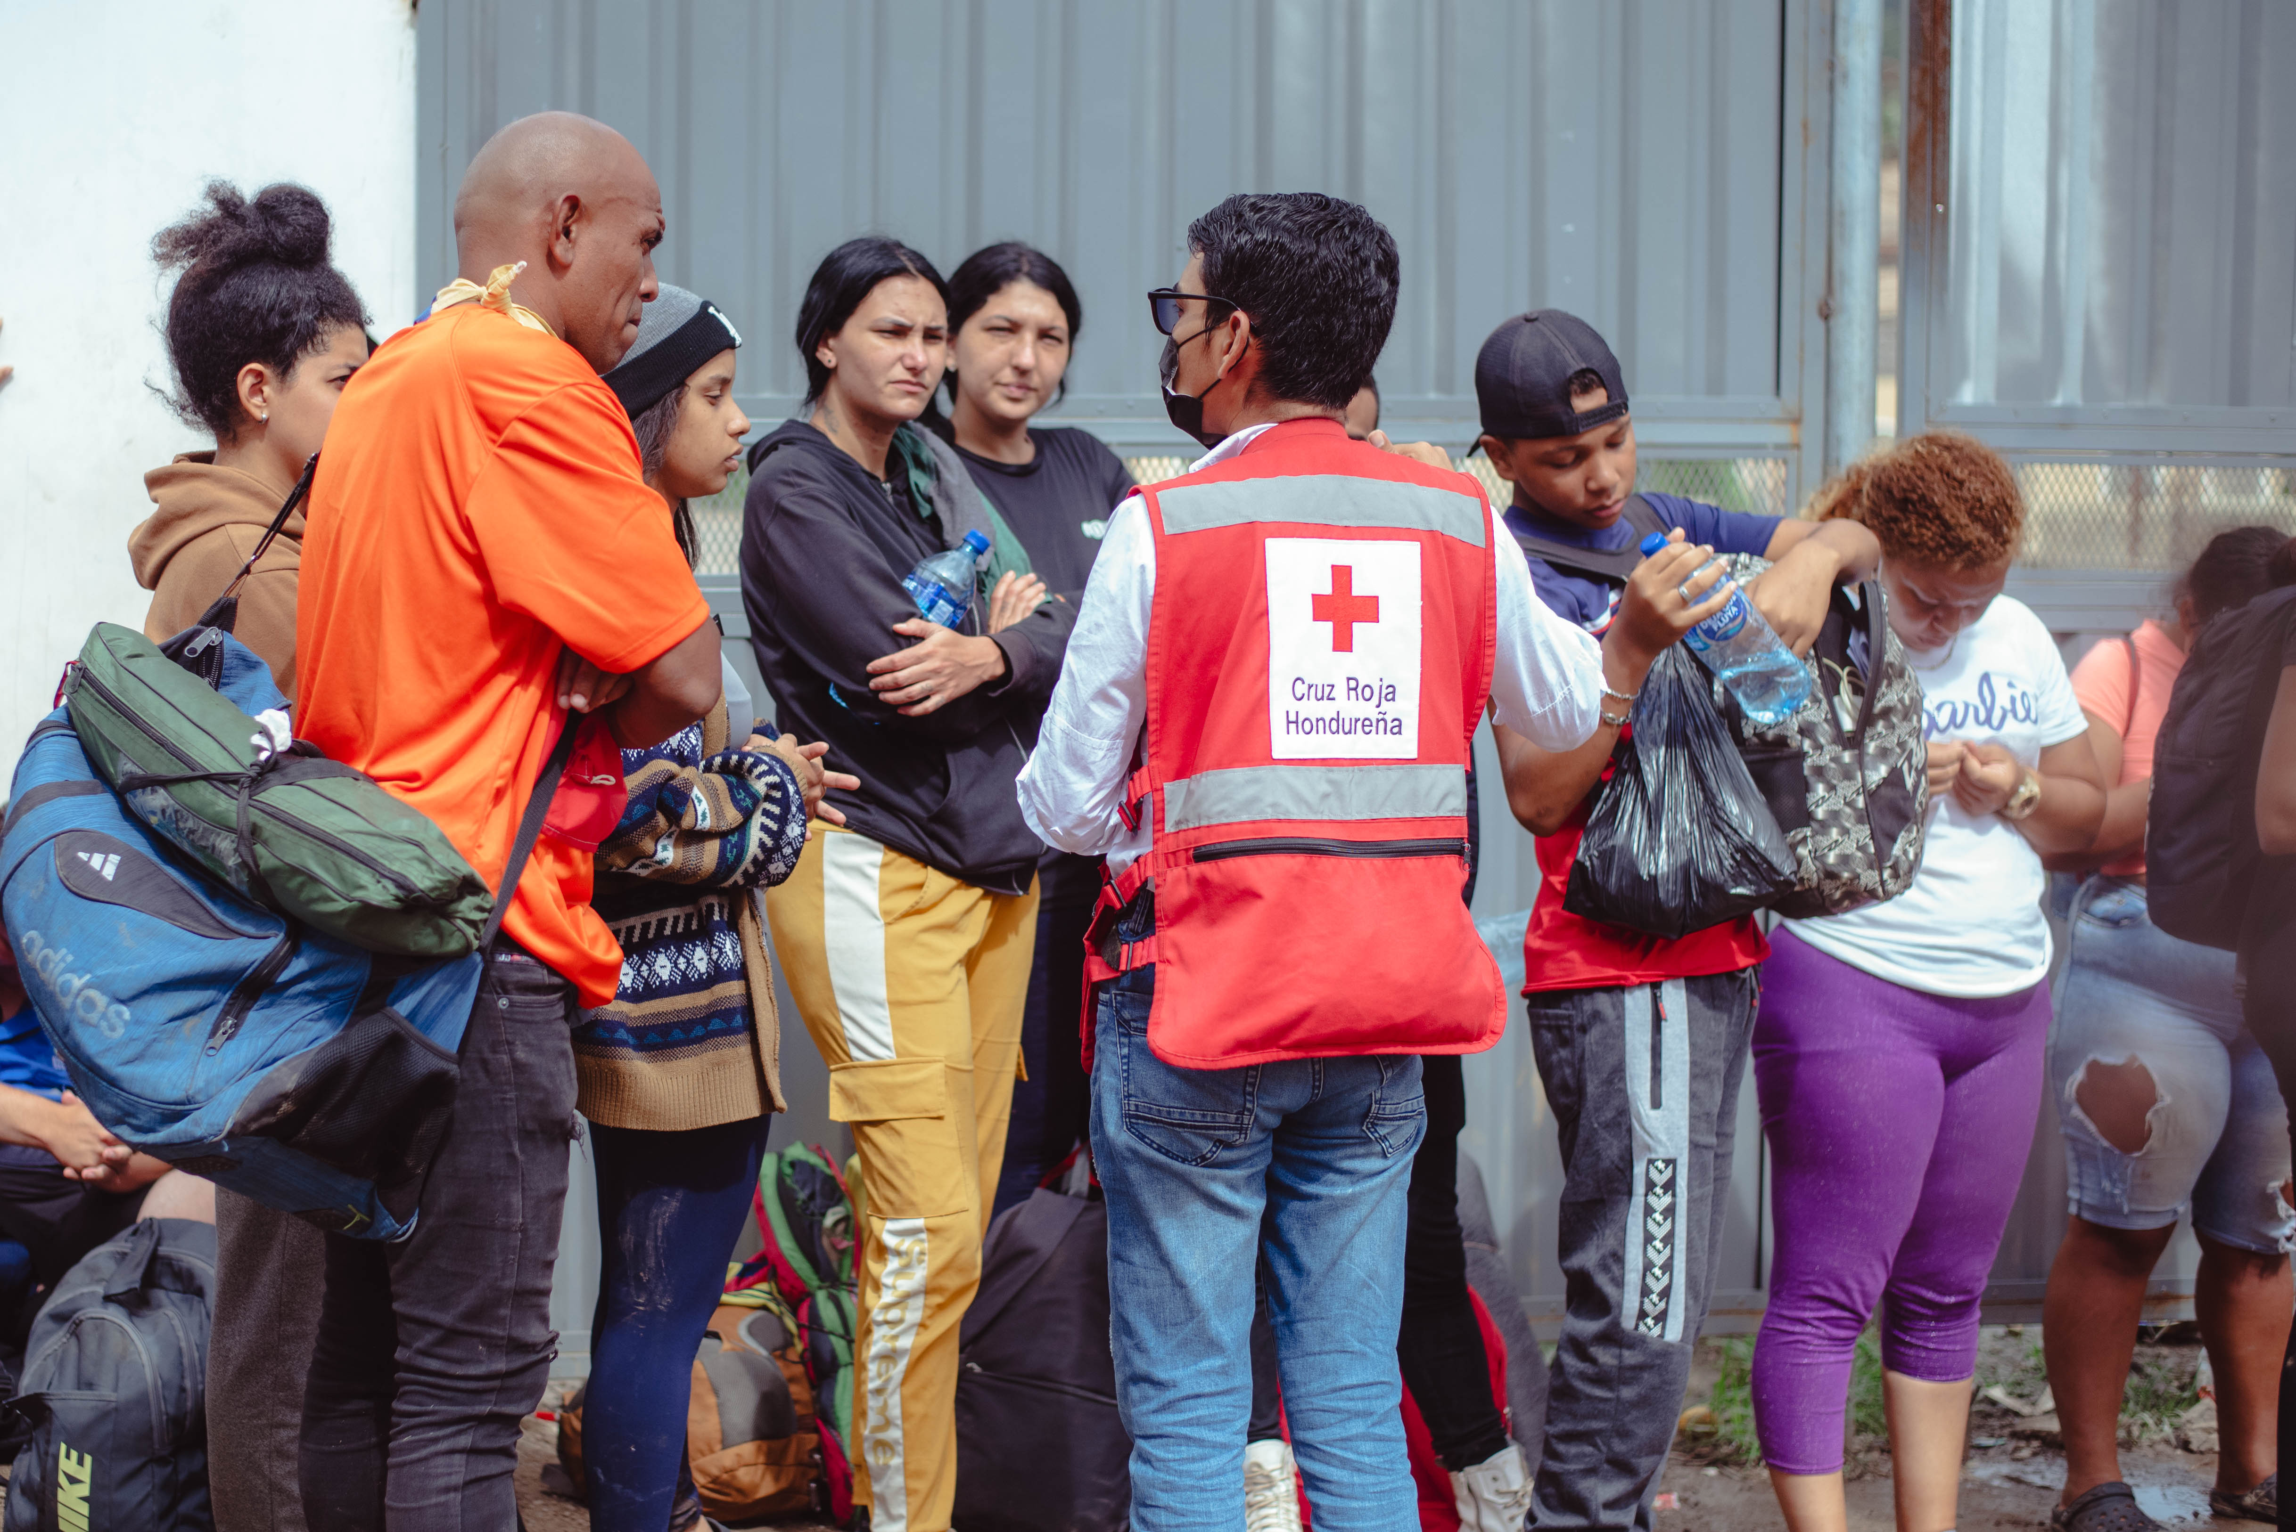

Rol Auxiliar
Notes:
Notas para facilitador:
¿Por qué es importante hablar del rol auxiliar?
Uno de los elementos clave del rol auxiliar, pues está en la esencia en el ADN de todas las sociedades nacionales y para poder ponerlo en practica se requiere evidenciar ¿Qué contexto?

Slide 2
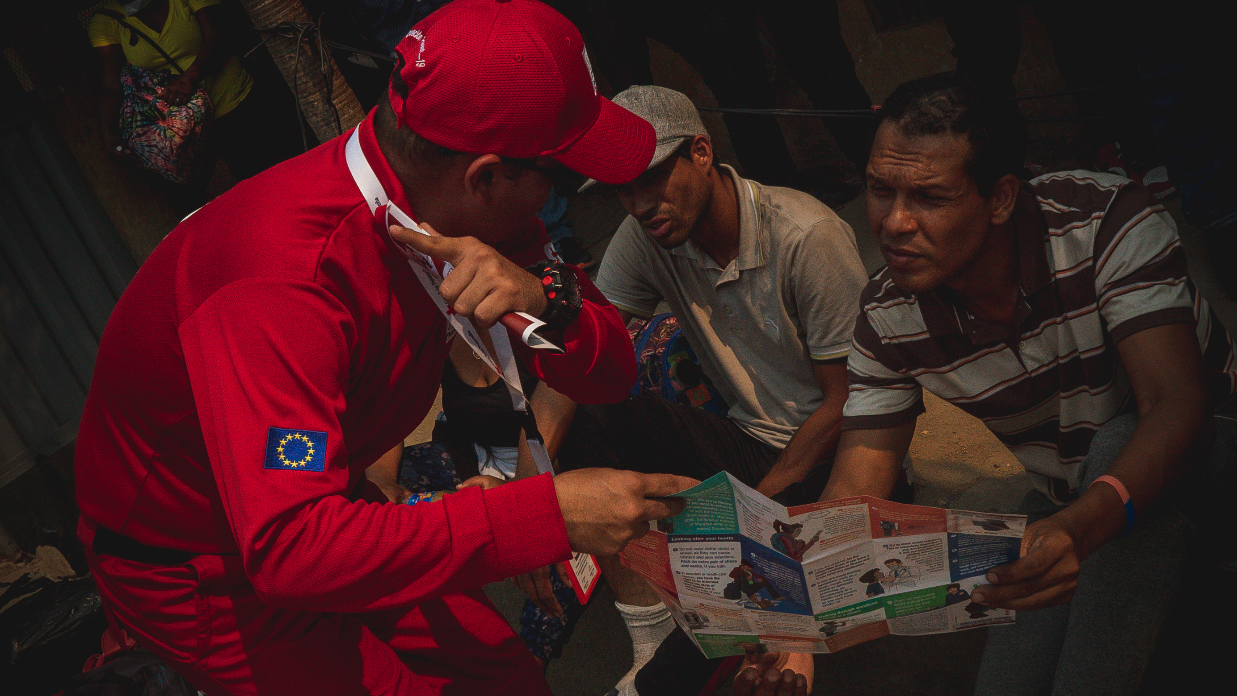
1
Génesis y evolución
2
Definición y anatomia del rol auxiliar
3
Principios Fundamentales
4
Naturaleza única de las SN

Slide 3
Puntos Clave de Aprendizaje
1
Explicar qué significa ser auxiliar de los poderes públicos en al ámbito humanitario
2
Analizar el origen histórico y jurídico del rol, incluyendo su reconocimiento en leyes nacionales y Convenios de Ginebra
3
Identificar como este rol se traduce en responsabilidades y beneficios mutuos entre la SN y el Estado
4
Entender cómo promover el diálogo y la coordinación con ministerios y entidades gubernamentales / Desarrollar planes de acción.
5
Identificar oportunidades para influir en leyes y políticas públicas que fortalezcan el rol auxiliar.

Slide 4

Génesis y evolución del rol auxiliar
Convenio de Ginebra
Estatutos del CICR
XXV
Conferencia
XXVII
Conferencia
XXVIII
Conferencia
XXXIV
Conferencia
1859
1863
1919
1921
1965
1986
1994
1999
2001
2003
2007
2024
Batalla de Solferino
Liga de las Naciones
XX
Conferencia
Resolución
49/2 ONU
Estrategia del Movimiento
XXX
Conferencia
Notes:
NOTAS DEL FACILITADOR
Vamos a repasar como nace el rol auxiliar
El rol auxiliar comienza con la Batalla de Solferino, cuando nace una idea: “crear sociedades de socorro voluntarios, que auxilien a los ejércitos, y alivien el sufrimiento humano.
En 1863 se plasma el rol auxiliar en el primer convenio de Ginebra de adoptado en 1863 (primera vez que se adopta en un marco legal)
. La Liga de las Naciones (antecedente de las ONU) reconocen el rol auxiliar en 1919
A nivel de Cruz Roja, los Estatutos del CICR reconocen por primera vez el rol auxiliar y lo definen de manera muy general
Lo mismo se repite en 1994 en la ONU
En la Estrategia del Movimiento de 2001
En la XXX Conferencia Internacional de 2007 se define por primera vez en la resolución 2

Slide 5
Génesis y evolución del rol auxiliar
El rol auxiliar se remonta a la fundación del Movimiento en el siglo XIX, tras la batalla de Solferino.
Las Sociedades de la Cruz Roja y de la Media Luna Roja fueron creadas para brindar asistencia médica a los heridos en las batallas, apoyando a los servicios médicos militares de sus respectivos países.
En la actualidad, las Sociedades Nacionales son reconocidas como auxiliares de los poderes públicos en el ámbito humanitario, tanto en tiempos de paz como de conflicto armado.
En las décadas recientes, la Conferencia Internacional ha definido el significado del rol auxiliar, especialmente en la Resolución 2 de la XXX Conferencia Internacional de 2007 y en la Resolución 4 de la XXXI Conferencia Internacional de 2011.

Slide 6
Rol Auxiliar: Definición
”….los poderes públicos y las Sociedades Nacionales, en su función de auxiliares de los mismos, gozan de una asociación específica y característica, que implica responsabilidades y beneficios mutuos, sobre la base del derecho nacional e internacional, en la cual los poderes públicos nacionales y la Sociedad Nacional convienen en ámbitos en los cuales la Sociedad Nacional complementa los servicios humanitarios que prestan los poderes públicos o sustituye a éstos en la prestación de dichos servicios; la Sociedad Nacional debe tener la capacidad de prestar servicios humanitarios en todas las circunstancias de conformidad con los Principios Fundamentales, en particular los de neutralidad e independencia, y sus obligaciones dimanantes de los Estatutos del Movimiento Internacional de la Cruz Roja y de la Media Luna Roja, según acordaron los Estados en la Conferencia Internacional de la Cruz Roja y de la Media Luna Roja.”
Resolución 2, XXX Conferencia Internacional 2007

Slide 7
Rol Auxiliar: Definición
Trabajo en grupos
Tras las elecciones, nuevas autoridades llegan a su comunidad. Usted tiene la oportunidad de hablar brevemente (3 minutos) con ellos en una reunión.
Con los párrafos de la resolución 2 de la XXX Conferencia Internacional de 2007, preparar un mensaje para explicar el rol auxiliar de su SN a las nuevas autoridades de su comunidad.

Slide 8
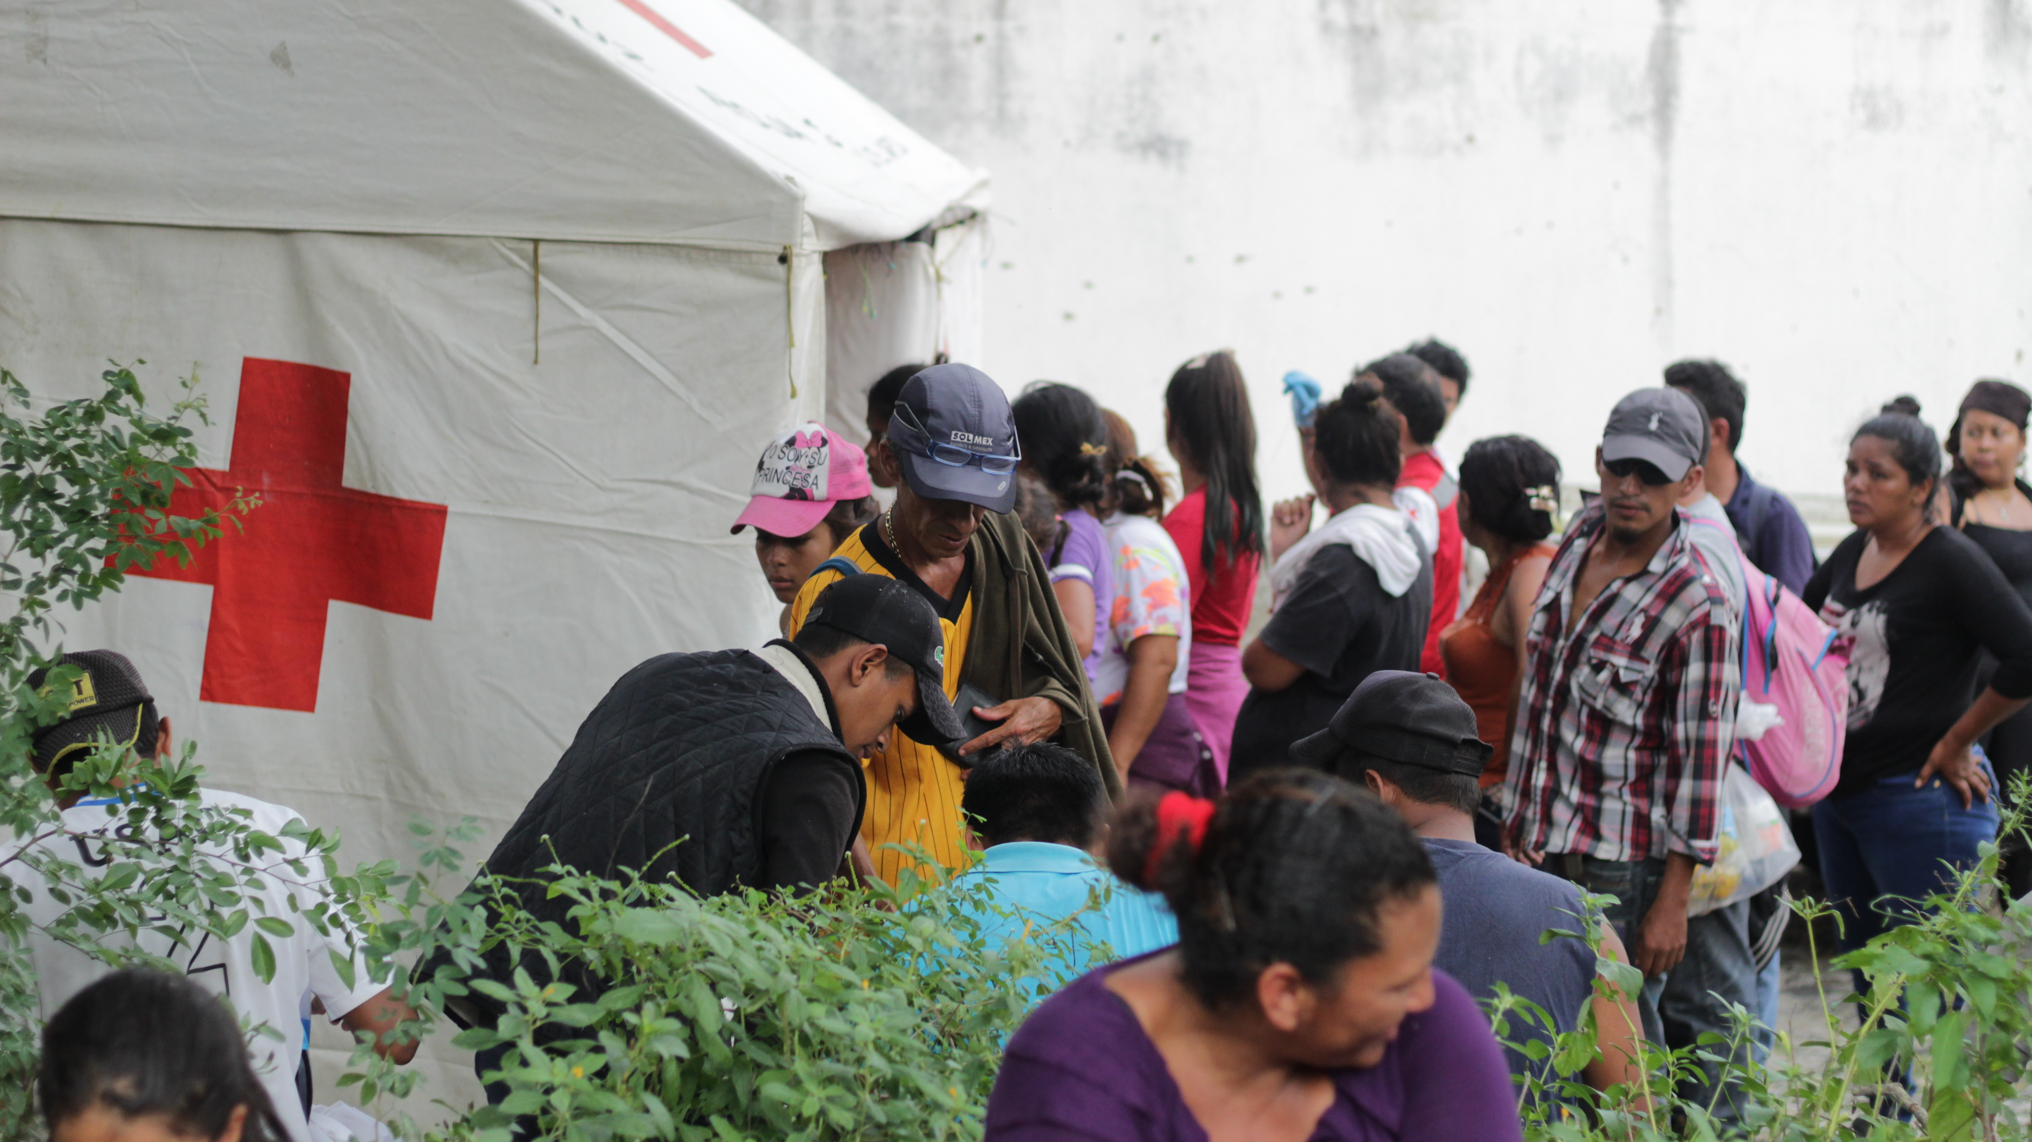
Génesis y evolución del rol auxiliar
¿Qué es el rol auxiliar?
El rol auxiliar de una Sociedad Nacional es apoyar a los poderes públicos complementando o sustituyendo sus servicios humanitarios, actuando siempre en conformidad con los Principios Fundamentales, y en particular con los principios de neutralidad e independencia.

Slide 9
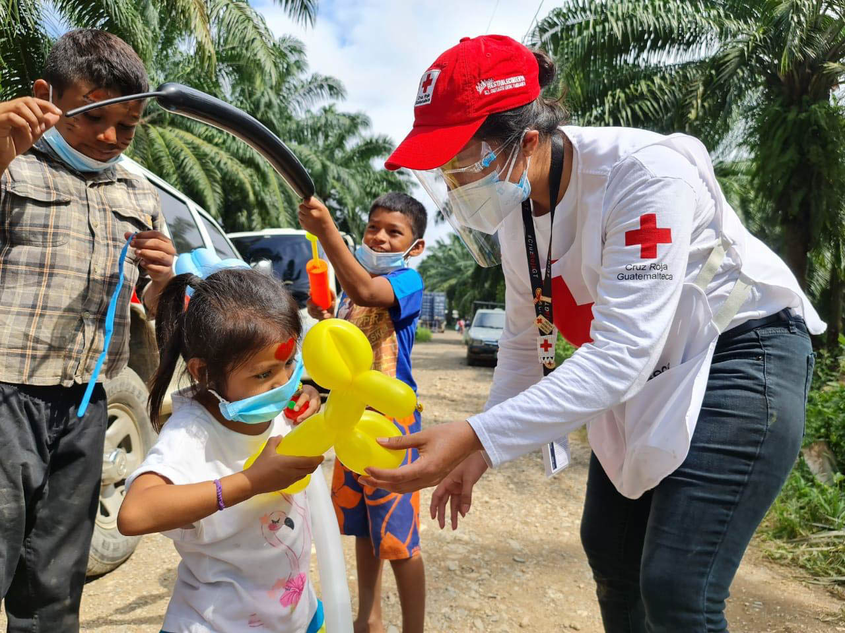
Anatomía del Rol Auxiliar: Elementos
Es un estatuto fundado en los principios humanitarios
Enmarca la mision, mandato y actividades
Es un criterio para el reconocimiento de SN
Favorece la relacion con las autoridades nacionales
Establece deberes y responsabilidades

Slide 10
Anatomía del Rol Auxiliar: Elementos
Opera en todo momento en el ambito humanitario.
Se basa en el derecho internacional y leyes nacionales, reglamentaciones del Movimiento CRMLR y practica de las SN.
Base de la reputación e integridad de las SN.
Elemento que facilita la coordinación de los components del Movimiento.

Slide 11
Anatomía del Rol Auxiliar: Elementos
Ejercicio
Durante una reciente distribución de ayuda en la frontera de Ontoni, un medio local señaló que la SN estaba utilizando recursos del erario público para beneficiar a personas retornadas, sin que se supiera con certeza si eran originarias de Ontoni, mientras que muchos pobladores locales no recibían ningún tipo de apoyo.
En una asamblea comunitaria, se acusó a la SN de actuar en favor del gobierno local, el cual, según los denunciantes, estaría utilizando esta estrategia para ganar el apoyo de los retornados de cara a las próximas elecciones.
A partir de al menos 3 elementos de la definición de rol auxiliar, preparar un mensaje que aclare la relación con el gobierno local y la acción de la SN.

Slide 12
Principios Fundamentales
1
HUMANIDAD
2
IMPARCIALIDAD
3
NEUTRALIDAD
4
INDEPENDENCIA

Slide 13

Principios Fundamentales
NECESIDADES
+
PROTECCION
PERSONAS VULNERABLES
No significa que las SN Nacionales estén subordinadas a sus respectivos gobiernos
Las SN son organizaciones independientes guiadas por sus propios principios: los Principios Fundamentales
las SN deben dedicarse a actividades que asistan a los grupos más vulnerables de la sociedad, incluso cuando dichas actividades no hayan sido solicitadas o apoyadas por los poderes públicos.
En la practica deben resistir a cualquier presión o interferencia de los poderes públicos que pudiera evitar que estas se adhieran a los Principios Fundamentales
INDEPENDENCIA

Slide 14
Rol Auxiliar: Trabajo en grupos
¿Qué desafíos enfrenta mi SN para hacer efectivo su Rol auxiliar?
¿Como puedo fortalecer el rol auxiliar de mi Sociedad Nacional?

